Slide 1
9B- la création d’une scène 3D
Présenté par Ronald Jean-Julien
420-P46: Programmation 3D
Hiver 2020

Slide 2
La scène 3D
Nous allons construire une scène 3D. Une scène 3D est un objet dans lequel nous allons positionner des objets 3D. Ces objets 3D seront stockés dans un tableau.
Sur cette scène 3D, pour l’utilisateur, les coordonnées seront fixes. Le point (0,0,0) sera toujours situé au centre de la scène 3D.
Chacun des objets 3D va posséder 4 propriétés:
Ses vertex
Ses couleurs
Son maillage (pour les objets 3D qui sont maillés)
Ses transformations (translation, rotation et mise à l’échelle); cela implique que chacun des objets 3D va se dessiner dans son propre plan cartésien mais va être placé sur un plan cartésien qui est fixe.
Dans l’exemple suivant, il y a deux objets sur la scène 3D (un cube et une vrille):
9B- Web GL Scene3D - Cube et vrille.htm

Slide 3
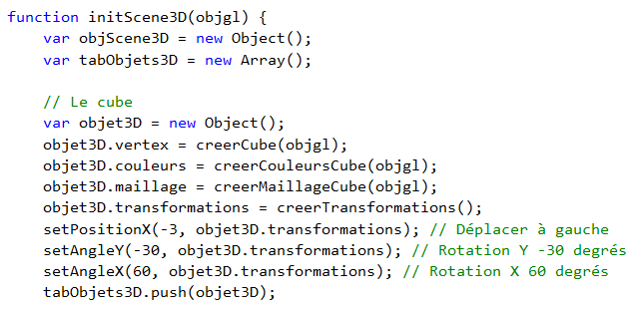
La construction d’une scène 3D (1)
Tout d’abord, nous créons notre scène 3D puis le tableau d’objets 3D.
Par la suite, nous ajoutons un objet « cube » dans ce tableau.

Slide 4
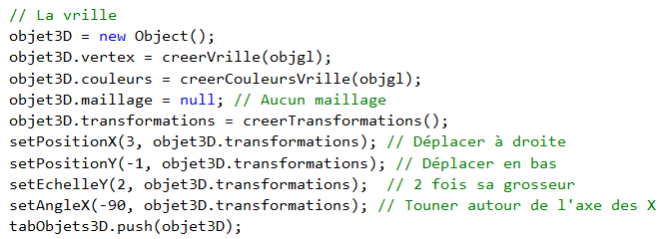
La construction d’une scène 3D (2)
Nous ajoutons également un objet « vrille » dans ce tableau.
L’objet « vrille » n’a pas de maillage. Il a été créé à l’aide de sous-objets.

Slide 5

La construction d’une scène 3D (3)
Finalement, ce tableau d’objets 3D est placé sur la scène 3D.
Pour l’instant, sur la scène 3D, il n’y a que des objets 3D. Plus tard, nous allons mettre d’autres éléments sur cette scène.

Slide 6
Les transformations d’un objet 3D (1)
Nous avons fait subir des transformations à nos objets 3D avant de les placer sur la scène.
25 fonctions ont été définies sur les transformations. Ces 25 fonctions sont situées dans la librairie Transformations.js et ont été programmées par moi.
Pour le cube, nous l’avons déplacé de 3 unités vers la gauche (axe des X) puis nous lui appliqué différentes rotations.

Slide 7
Les transformations d’un objet 3D (2)
Pour la vrille, nous l’avons déplacé de 3 unités vers la droite (axe des X), de 1 unité vers le bas (axe des Y), nous l’avons fait grossir du double en hauteur (axe des Y) et nous l’avons fait tourner de -90 degrés autour de l’axe des X.

Slide 8
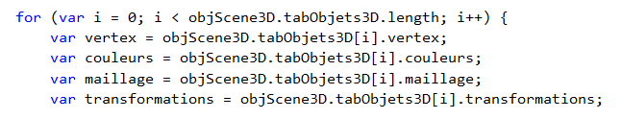
Modification de la fonction dessiner (1)
Nous avons modifié la fonction dessiner pour tenir compte de cette scène 3D.
Dans cette fonction, il y a une boucle qui va chercher, l’un après l’autre, chacun des objets 3D du tableau (ses vertex, ses couleurs, son maillage et ses transformations).

Slide 9
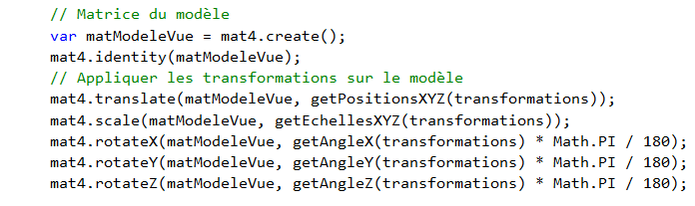
Modification de la fonction dessiner (2)
Par la suite, nous appliquons les transformations du modèle sur le plan cartésien par rapport à cet objet 3D.
Ce qui est important de retenir ici, c’est que chaque objet 3D dessiné sur la scène, subit des transformations avant d’être dessiné. En réalité, ce ne sont pas les objets 3D qui sont transformés mais leur plan cartésien respectif. Chaque objet 3D est dessiné sur son propre plan cartésien. Par contre, pour l’utilisateur, il n’y a qu’un seul plan cartésien.

Slide 10
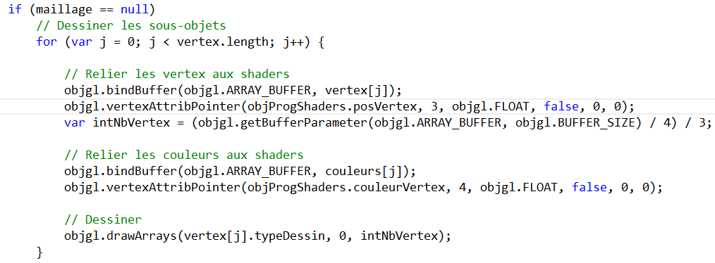
Modification de la fonction dessiner (4)
Finalement, si l’objet 3D n’a pas été maillé, dans une boucle intérieure, nous dessinons, l’un après l’autre, chacun des sous-objets de cet objet 3D.

Slide 11
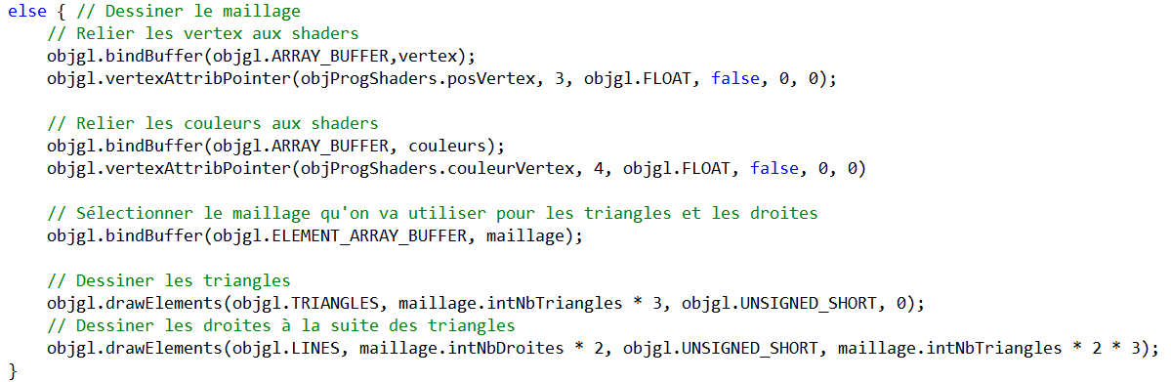
Modification de la fonction dessiner (5)
Par contre, si l’objet 3D a été maillé, nous dessinons le maillage de cet objet 3D.

